Slide 1
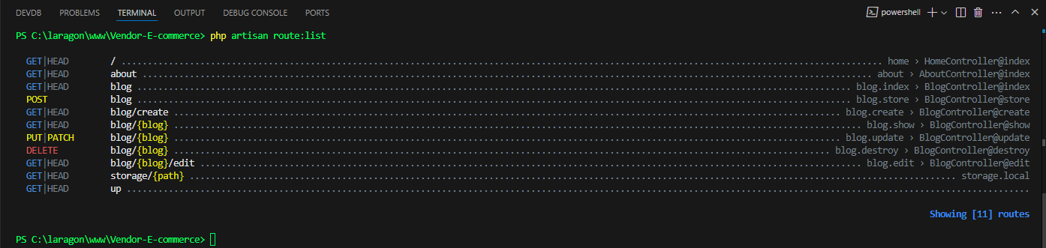
php artisan route:list nədir?
Bu komanda Laravel layihədə bütün qeydiyyatdan keçmiş routeların siyahısını göstərir.
Göstərilən məlumatlar:
Column | İzah
Method | HTTP metod (GET, POST, PUT, DELETE, …)
URI | URL ünvanı (məsələn: /blog/create)
Name | Route üçün verilmiş ad (məsələn: blog.index)
Action | Hansı controller və method çağırılır (BlogController@index)
Middleware | Əgər varsa, bu routeların qorunduğu middleware-lər

Slide 2

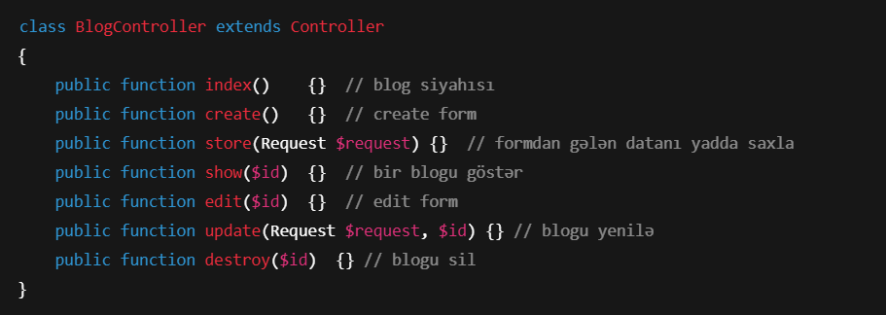
php artisan make:controller BlogController -r nə edir?
Bu komanda Laravel-də bir resource controller yaradır.
-r və ya --resource nə deməkdir?
r qısaltması --resource üçündür.
Laravel avtomatik olaraq CRUD əməliyyatlarını idarə edən 7 əsas method-u yaradır.
Əmrin sintaksisi:
Nəticə:

Slide 3
Resource Controller nədir və nə üçün istifadə olunur?
📌 Tərif: Resource controller, Laravel-də CRUD əməliyyatlarını sadələşdirən və standartlaşdıran controller növüdür.
Standart 7 əməliyyat (RESTful):
Metod | Route | Açıklama
index() | GET /blog | Bütün blogları göstər
create() | GET /blog/create | Yeni blog yaratma formunu göstər
store() | POST /blog | Yeni blogu yadda saxla
show() | GET /blog/{id} | Tək blogu göstər
edit() | GET /blog/{id}/edit | Blogu redaktə et formu
update() | PUT/PATCH /blog/{id} | Blog məlumatını yenilə
destroy() | DELETE /blog/{id} | Blogu sil

Slide 4
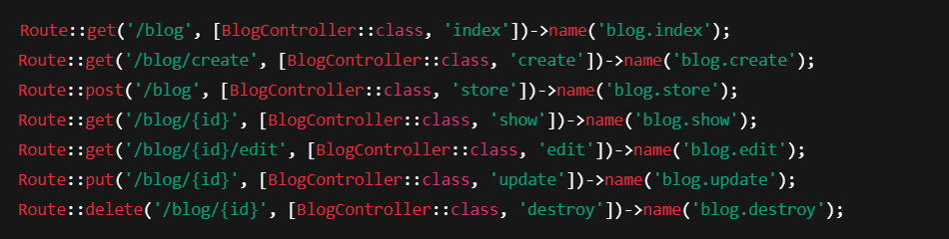
Tək-tək route yazmaq istəsəydiq:
Niyə Resource Controller istifadə edək?
Problem | Resource Controller ilə Həll
Kodlar qarışıq olur | 7 standart method ilə oxunaqlılıq artır
Route-lar əllə yazılır | Route::resource() bir sətirlik yazılışla iş bitir
Tətbiq böyüdükcə kod idarəsi çətinləşir | Modular və RESTful struktur sadələşdirir
Controller-lərdə qarışıqlıq olur | Hər method öz funksiyasını konkret yerinə yetirir

Slide 5

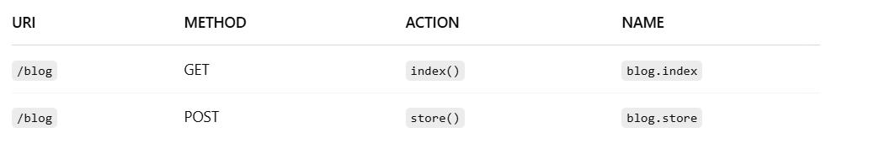
İki route eyni URI-ə malikdir ( /blog ), necə qarışıqlıq yaranmır?
Bəli, bu doğrudur. Bizim route:list -də bu iki sətir var: Hər ikisi /blog URI-ini istifadə edir, amma fərqli HTTP methodlarla.
Cavab: Qarışıqlıq yaranmır çünki HTTP method fərqlidir!
Laravel, URI + HTTP METHOD ikilisinə görə route-ları fərqləndirir:

Slide 6
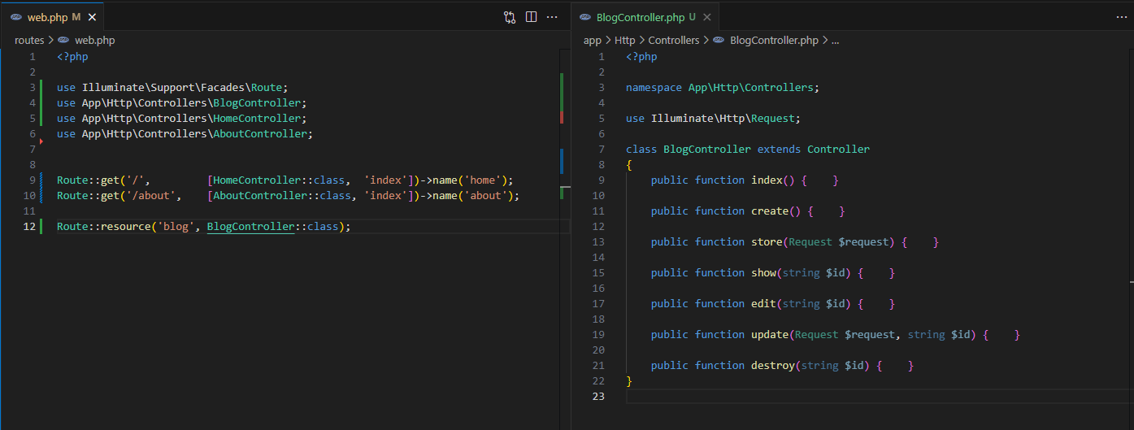
/blog eyni olsa belə, GET və POST fərqli HTTP methodlardır, Laravel onları qarışdırmır.
name('blog.index'), name('blog.store') adlandırmaları isə sənə daha rahat və oxunaqlı şəkildə route-ları çağırmağa imkan verir.

Slide 7
.

